Slide 1
INTE integração empresarial

Slide 2
Requisitos Funcionais
O EMPRESÁRIO se CADASTRA no sistema usando um EMAIL, CPF E SENHA
O PROFESSOR se CADASTRA no sistema usando um EMAIL INTITUCIONAL, CPF E SENHA
O CAD se CADASTRA no sistema usando um EMAIL INTITUCIONAL, CPF E SENHA
O ALUNO se CADASTRA no sistema usanado um EMAIL INTITUCIONAL, CPF E SENHA
O EMPRESÁRIO faz LOGIN no sistema usando seu EMAIL E SENHA
O ALUNO/PROFESSOR faz LOGIN no sistema usando seu EMAIL INSTITUCIONAL E SENHA

Slide 3
Requisitos Funcionais
Para o EMPRESÁRIO CADASTRA um projeto, ele precisa de um TÍTULO e uma BREVE DESCRIÇÃO, se quiser, um LINK
O CAD AVALIA o PROJETO CADASTRADO pelo empresário
O EMPRESÁRIO RECEBE A NOTIFICAÇÃO sobre a APROVAÇÃO DO PROJETO
O EMPRESÁRIO ATUALIZA o projeto com uma DESCRIÇÃO PROFUNDA, uma DESCRIÇÃO SOBRE AS TECNOLOGIAS para serem usada no projeto e, se quiser, um campo para LINKS
O CAD LÊ as NOVAS INFORMAÇÕES do projeto
O CAD DECIDE se o PROJETO continua ou não

Slide 4
Requisitos Funcionais
O CAD SELECIONA um ou mais PROFESSORES para levar o projeto
O CAD MARCA uma reunião com o EMPRESÁRIO E PROFESSORES, informando DIA, HORA e LOCAL
O CAD MARCA a reunião como CONCLUÍDA, então o projeto começa
O(S) PROFESSOR(ES) FORNECEM o NOME e SENHA do projeto para os alunos
O(S) ALUNO(S) se INSCREVEM no projeto com A SENHA
O(S) ALUNO(S) ENTREGAM o PROJETO FINAL, fornecendo UM LINK DO GIT e um TEXTO e, se quiser, um LINK DO PROJETO RODANDO

Slide 5
Requisitos Funcionais
O PROFESSOR pode VISUALIZAR os ALUNOS INSCRITOS no projeto
O PROJETO FICA com status OK para o EMPRESÁRIO, caso seja aceito
O PROJETO TEM uma DATA LIMITE PARA ENTREGA
O PROFESSOR pode EXCLUIR O ALUNO que não entregar o projeto
O PROJETO só pode RECEBER novos posts ATÉ A DATA LIMITE

Slide 6

Página inicial
Visibilidade de Status do Sistema
Estética e design minimalista

Slide 7
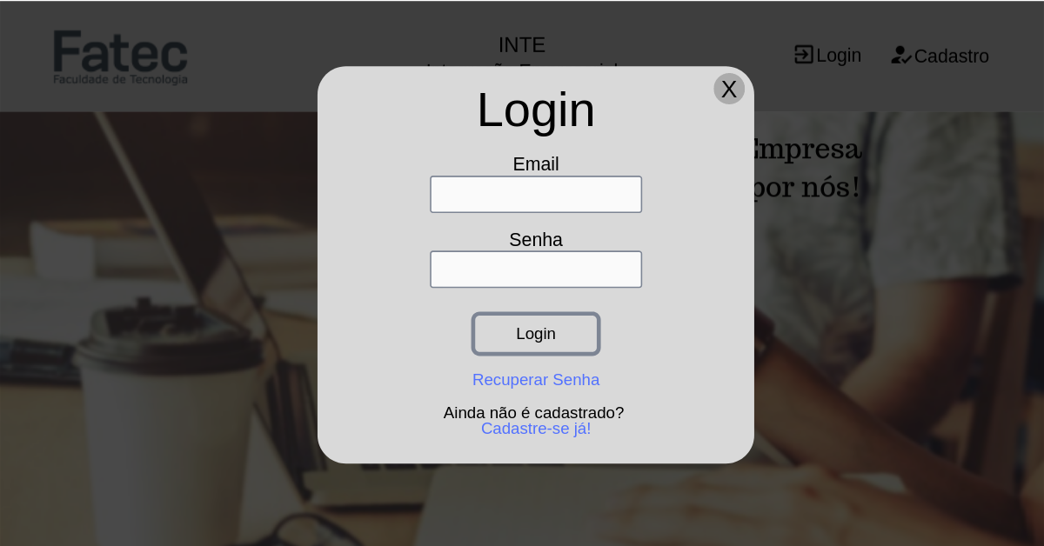
Página de login
Visibilidade de Status do Sistema
Ajude os usuários a reconhecer, diagnosticar e sanar erros

Slide 8
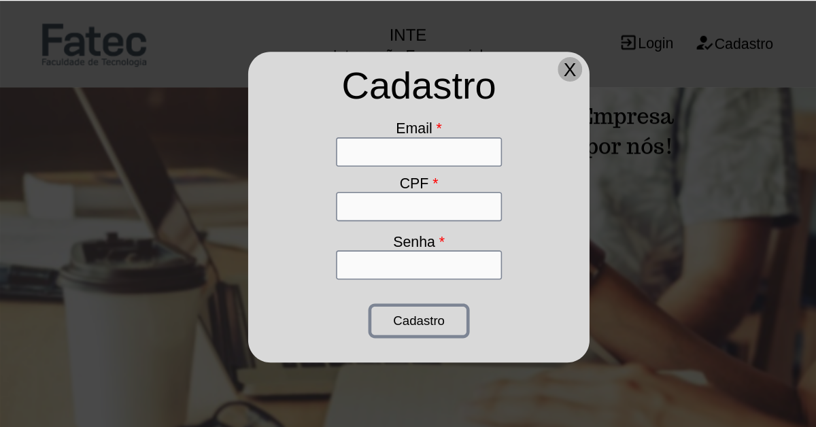
Página de cadastro
Visibilidade de Status do Sistema
Prevenção de erros

Slide 9
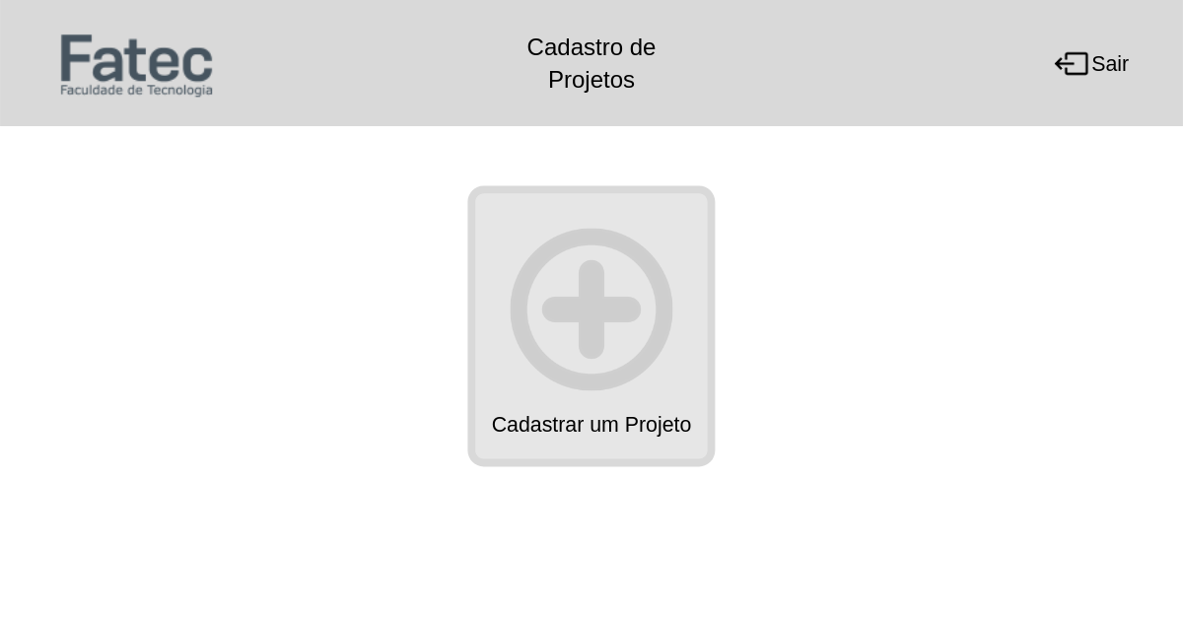
Página Inicial dos Projetos
Visibilidade de Status do Sistema
Estética e design minimalista

Slide 10
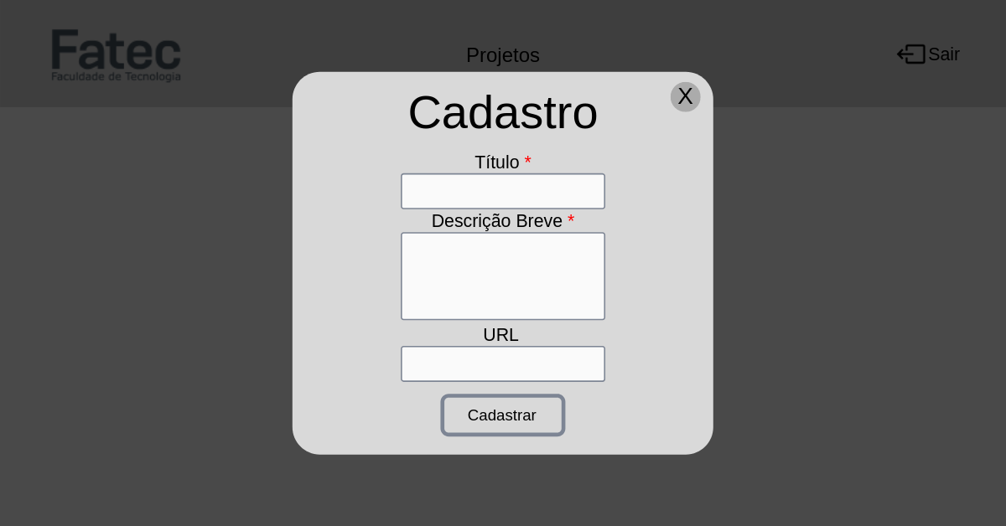
Cadastro de projetos
Visibilidade de Status do Sistema
Prevenção de erros

Slide 11
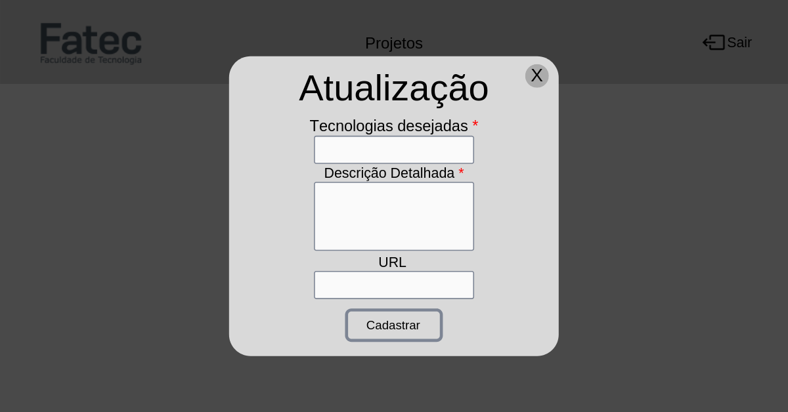
Atualização de projeto
Visibilidade de Status do Sistema
Prevenção de erros

Slide 12
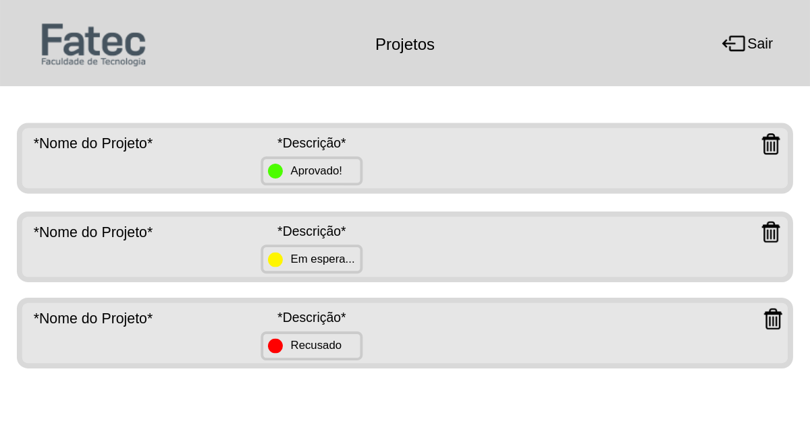
Página de projetos
Estética e design minimalista
Visibilidade e status do sistema

Slide 13
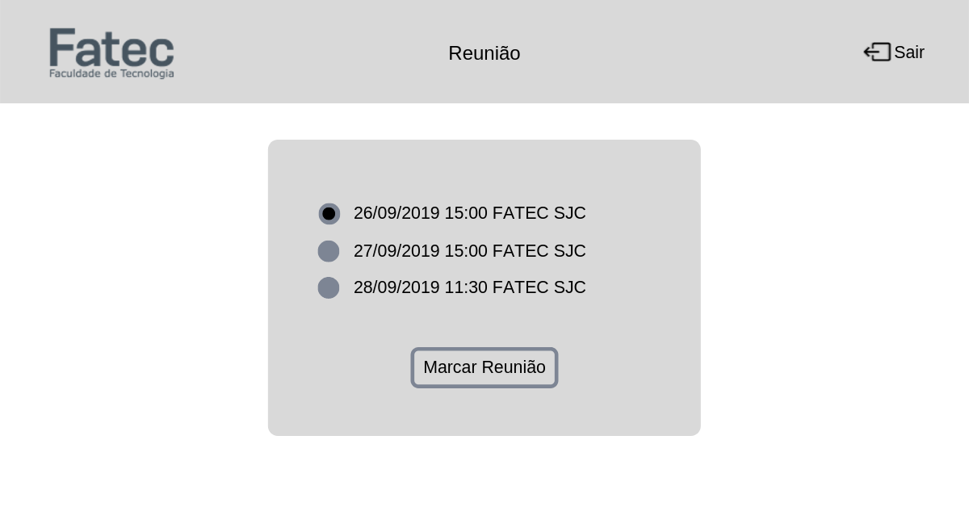
Página para marcar reunião
Estética e design minimalista
Visibilidade de Status do Sistema

Slide 14
Diagrama de caso de uso

